Slide 1

Úvodní týmová prezentace
Shutdown_Squad

Slide 2
Představení týmu Shutdown_Squad
Scrum Master
Product Owner
Členové týmu – Team Members

Slide 3

Implementační platforma
Školní server
Uživatelské rozhraní v HTML a CSS
Případné použití Bootstrapu
Databáze v MySQL
Propojení frontendu a backendu pomocí PHP

Slide 4
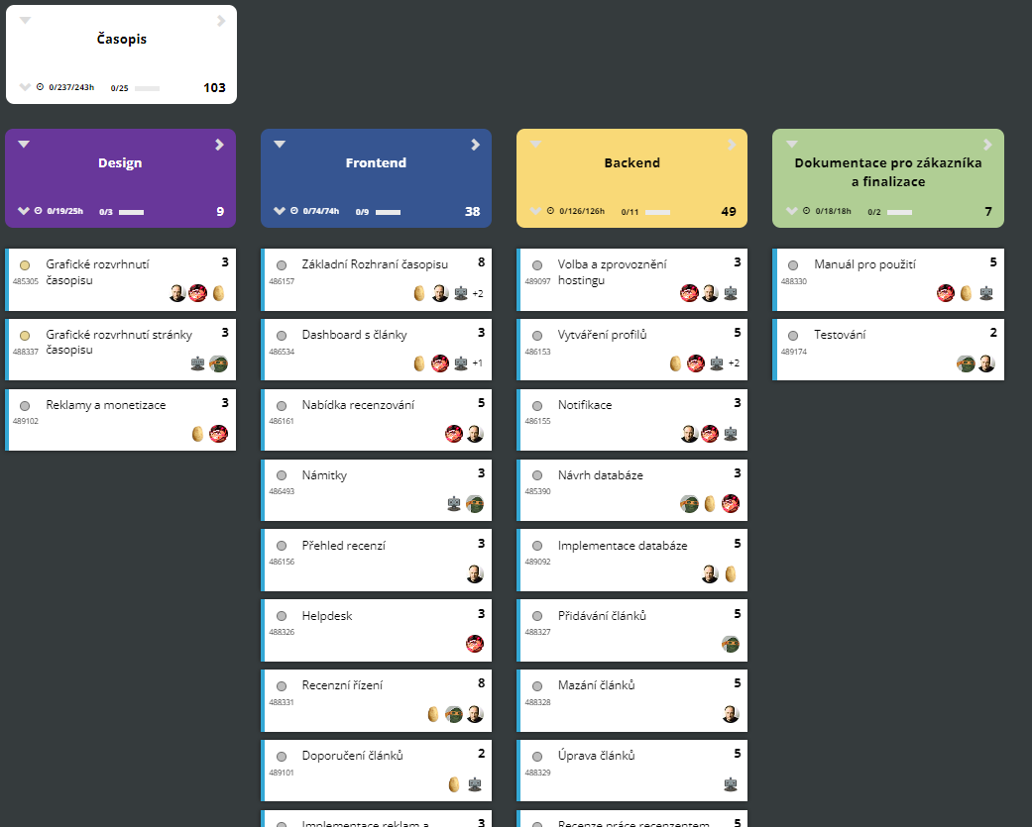
Máme hotovo
Plán projektu
User stories ve ScrumDesk
6.11 jsme začali první sprint

Slide 5
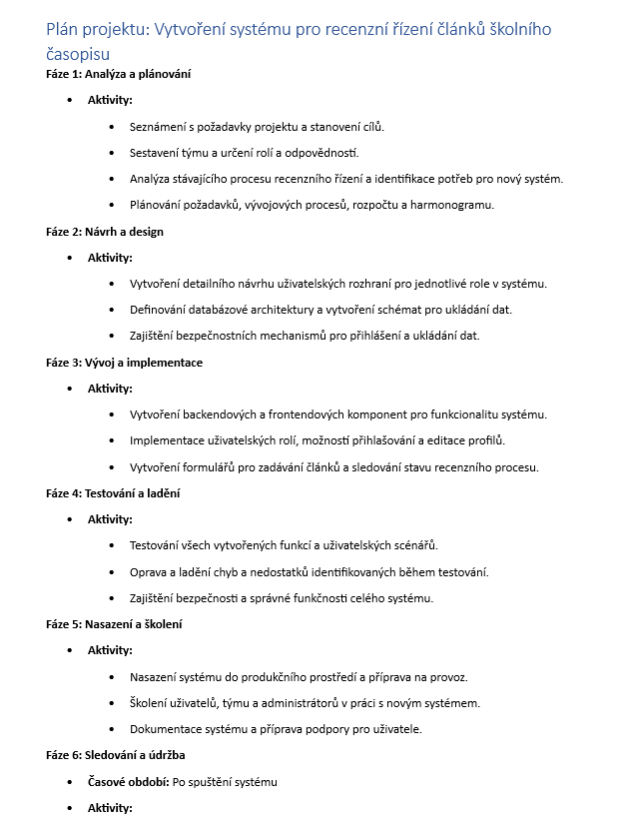
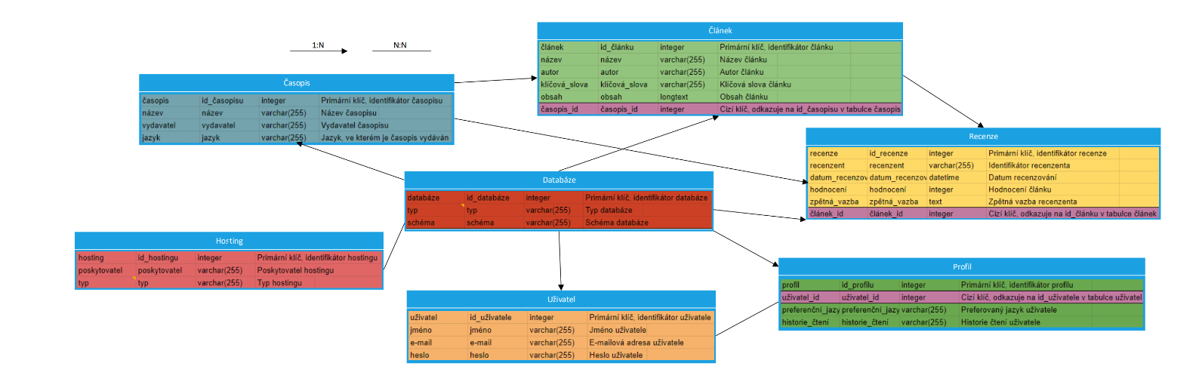
Máme hotovo
Definition of Ready
Definition of Done
Vize projektu
Deklarace záměru
Plán projektu
Datový model

Slide 6
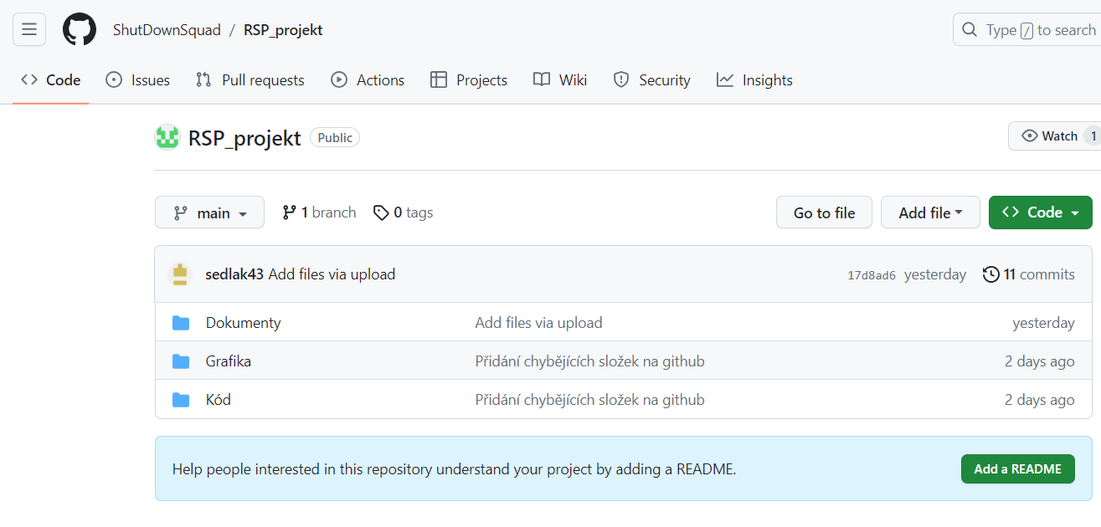
Máme hotovo
GitHub s dokumentací

Slide 7
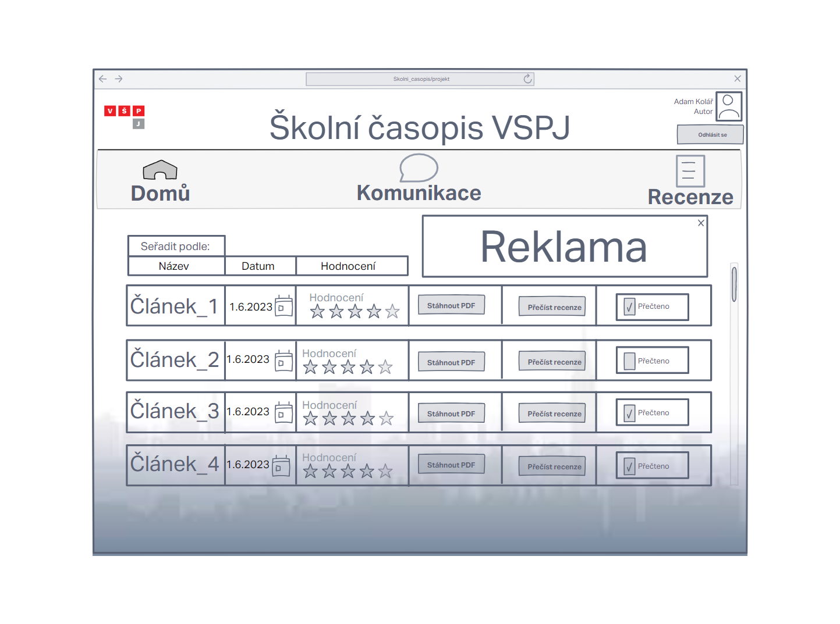
Máme hotovo
Návrh uživatelského rozhraní
Rozvržení webový stránek

Slide 8
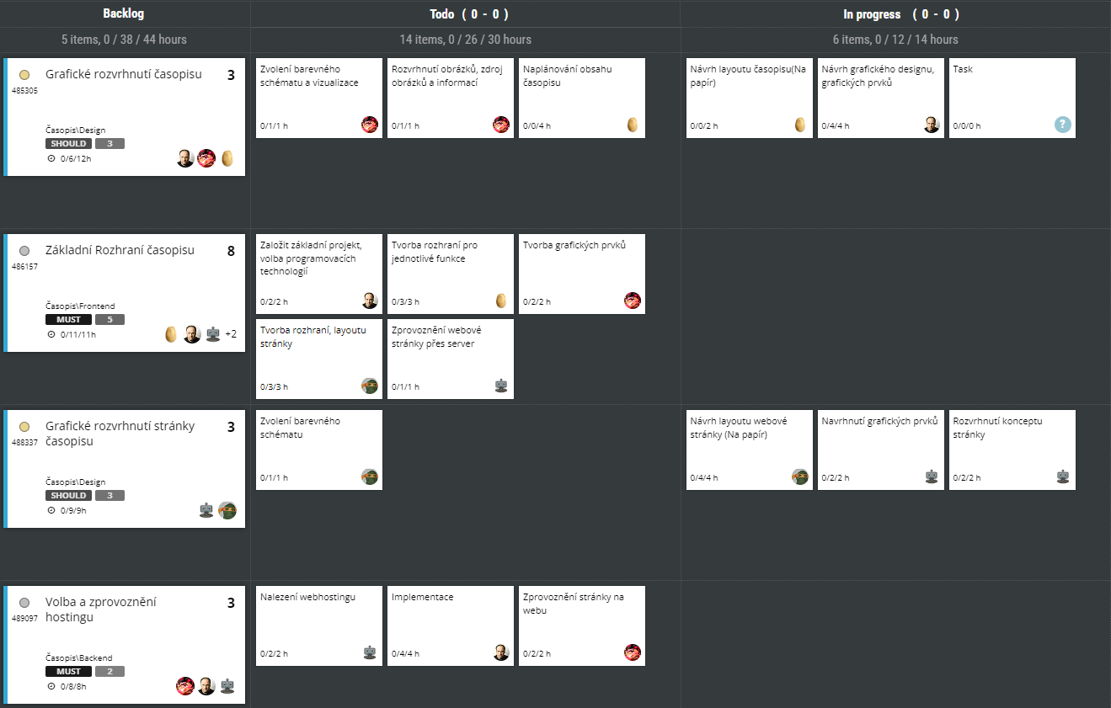
Na čem pracujeme
První sprint
Základní implementace
Grafický design
Databáze

Slide 9
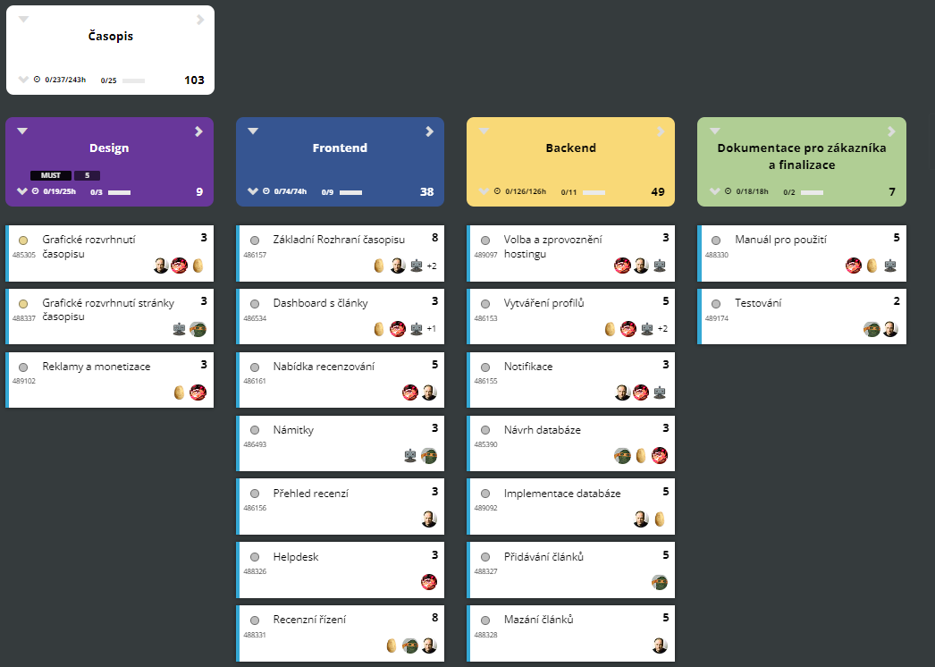
Poznatky k práci s týmovými nástroji
ScrumDesk
Každý člen vytvořil jednotlivá user stories a popisky
Scrum Master schválil vytvořenou story mapu

Slide 10
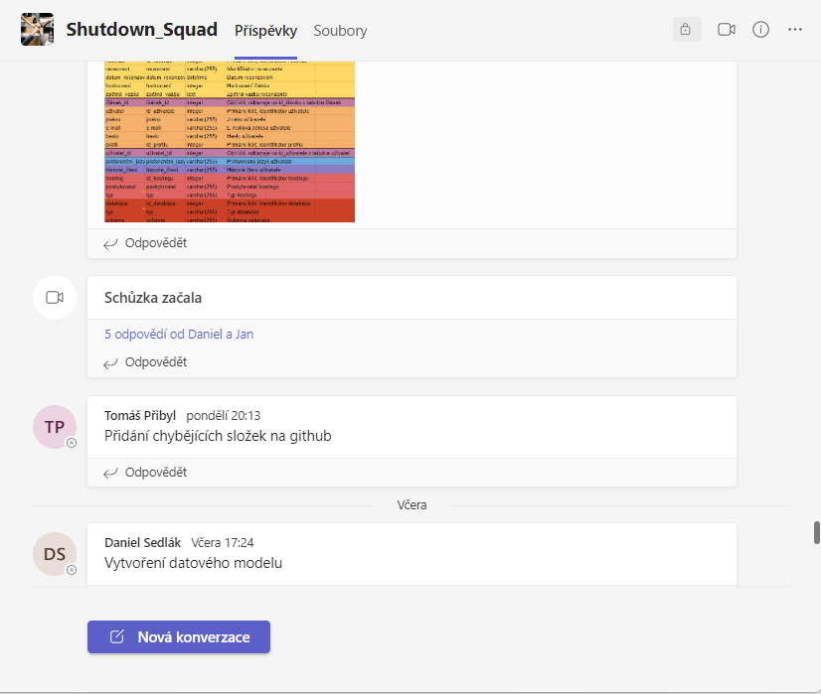
Poznatky k práci s týmovými nástroji
MS Teams
Zaznamenání vykonané práce
Významově majoritní komunikace

Slide 11
Poznatky k práci s týmovými nástroji
GitHub
Team Membeři ukládají dokumenty týkající se projektu
Messenger
Významově minoritní komunikace

Slide 12

Poznatky k týmové spolupráci
Komunikace přes MS Teams
2 schůzky týdně
Na první si člen týmu zvolí práci, kterou bude daný týden dělat
Na druhé svoji práci odprezentuje před ostatními a celkově se zhodnotí vykonaná práce
Komunikace přes Messenger
Spíše připomínky a domluva na setkání
Osobní komunikace

Slide 13
Retrospektiva – s čím jsme spokojeni
Každý ví, co má dělat a co se od něj čeká
ScrumDesk se nám líbí, jelikož zde máme vše přehledně zaznamenáno
Komunikace s učitelem, se kterým diskutujeme na konzultacích a jsme rádi za jeho feedback

Slide 14
Retrospektiva – Co chceme zlepšit
Efektivnější komunikace v týmu (mluvení k věci)
Znalosti používaných aplikací

Slide 15

Děkujeme za pozornost

